Slide 1


БИПКРО
Организация профилактической работы по предупреждению правонарушений среди обучающихся МБОУ «Гимназия» №4 г. Брянска
Брянск 2026

Slide 2
Нормативно-правовые документы:
Конвенция о правах ребенка
Конституция Российской Федерации
Федеральный закон от 29 декабря 2012 г. N 273-ФЗ «Об образовании в Российской Федерации».
Федеральный закон от 24.06.1999 №120-ФЗ (ред. от 01.04.2025) «Об основах системы профилактики безнадзорности и правонарушений несовершеннолетних».
Указ Президента РФ от 17.05.2023 №358 «О Стратегии комплексной безопасности детей в Российской Федерации на период до 2030 года»

Slide 3
Брянская область:
Закон Брянской области от 02.05.2017 №26-З «О профилактике правонарушений в Брянской области» (с изменениями от 27.02.2026 года) №10-З).
Закон Брянской области от 28.09.2006 № 84-З «Об основных направлениях профилактики алкоголизма, наркомании и токсикомании на территории Брянской области» (с изменениями от 24.10.2025 года).
Закон Брянской области «Об отдельных мерах по защите прав детей на территории Брянской области» от 23.12.2025 года.
Постановление Правительства Брянской области «Об утверждении Порядка взаимодействия органов и учреждений системы профилактики безнадзорности и правонарушений несовершеннолетних при организации индивидуальной профилактической работы с несовершеннолетними и семьями, находящимися в социально опасном положении» от 25.08.2014 года № 403-п.

Slide 4
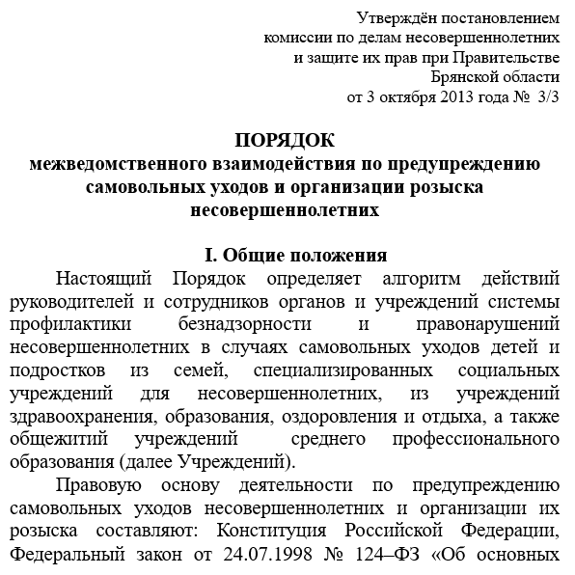
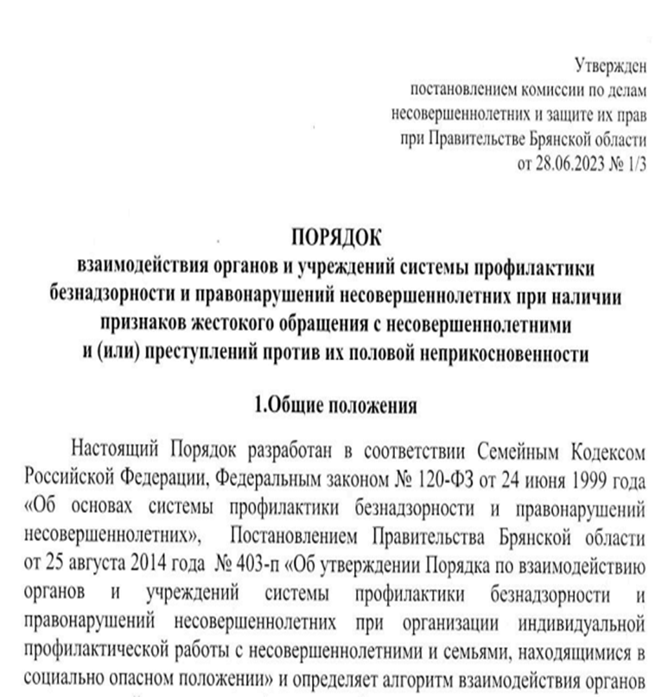
Брянская область:

Slide 5
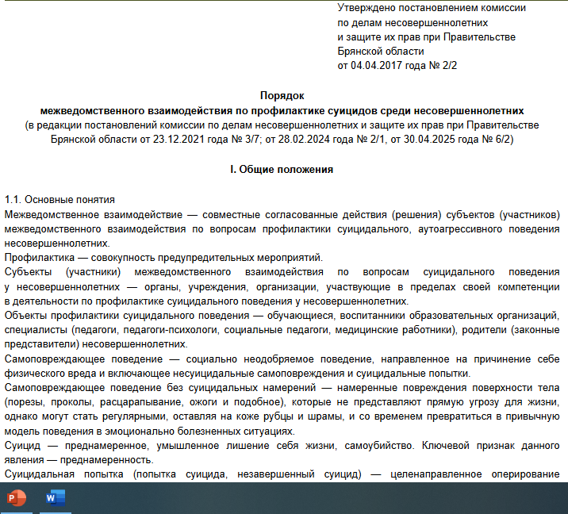
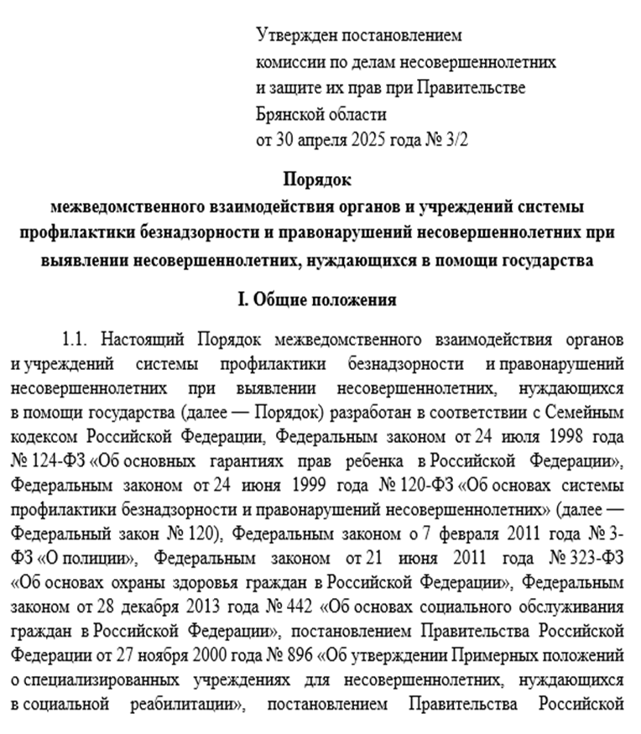
Брянская область:

Slide 6

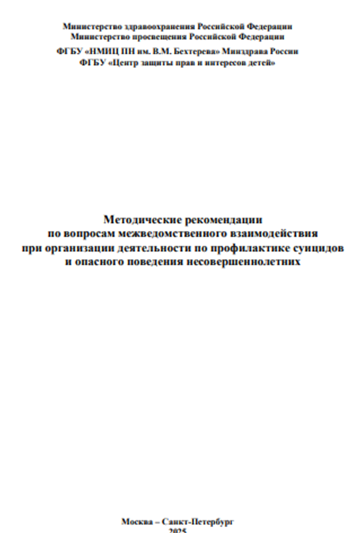
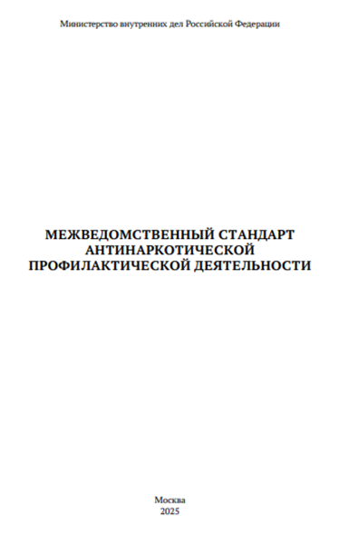
Методические рекомендации:

Slide 7
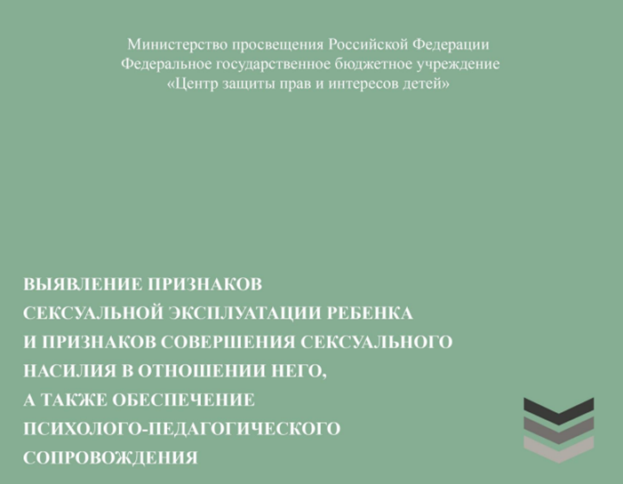

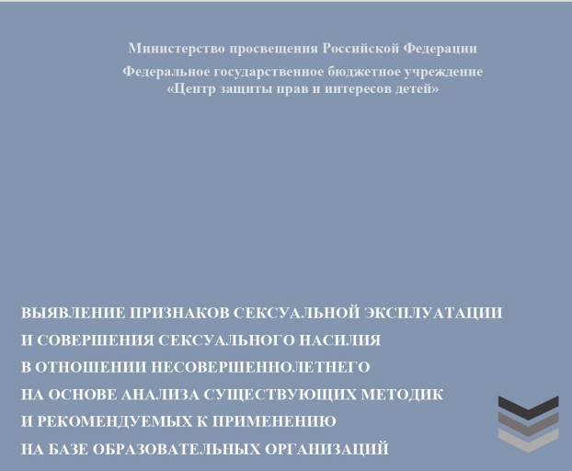
Методические рекомендации:

Slide 8
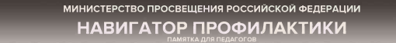
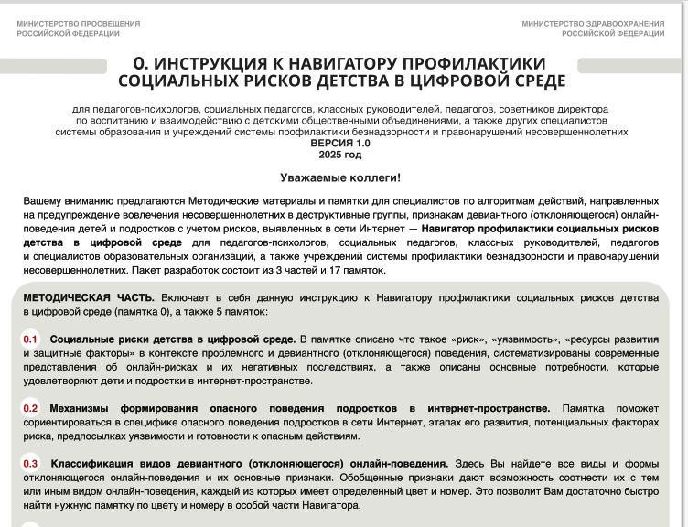

Slide 9
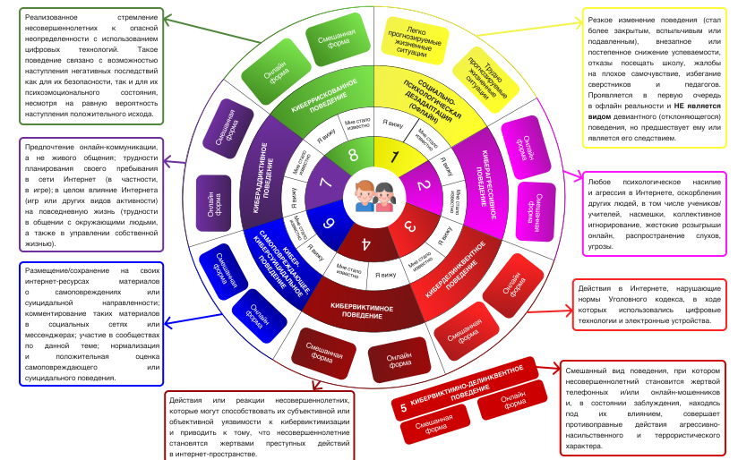

Slide 10
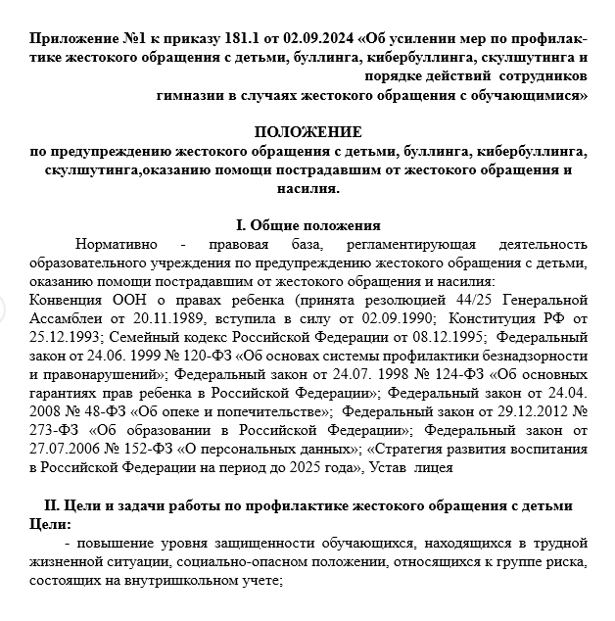
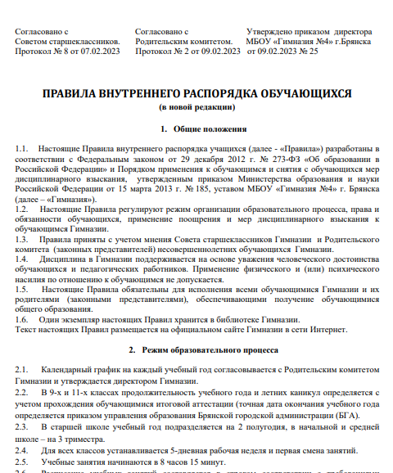
Локальные акты гимназии

Slide 11
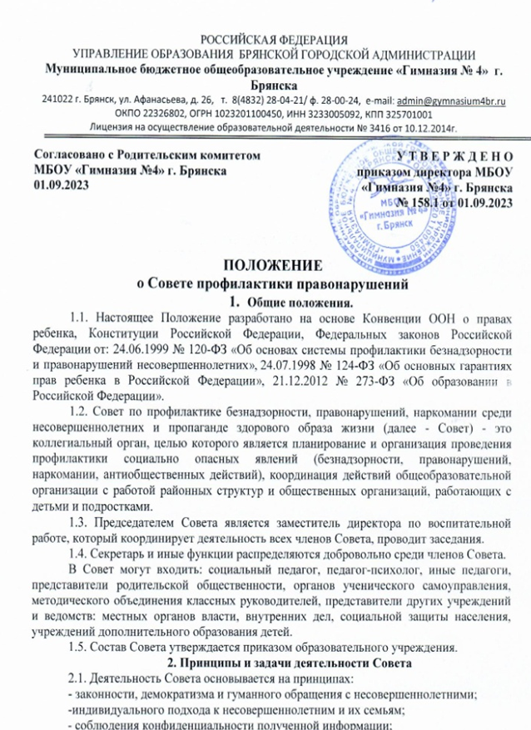
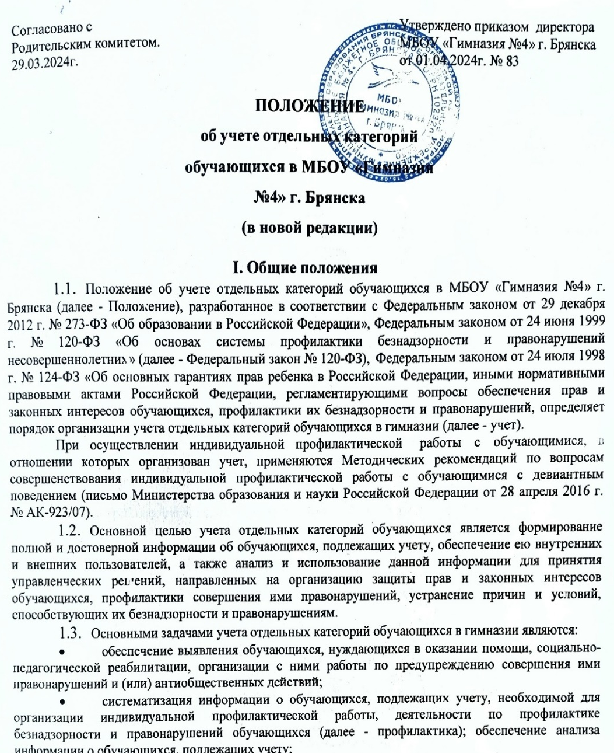
Локальные акты гимназии

Slide 12
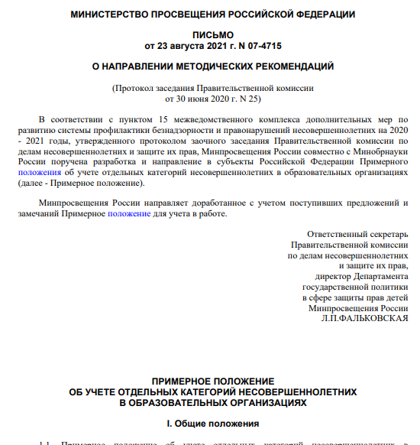

Slide 13
Вшу.
Индивидуальная работа с обучающимися
Категории лиц, в отношении которых проводится индивидуальная профилактическая работа:
- безнадзорные, беспризорные;
- склонные к бродяжничеству;
- употребляющие психоактивные вещества;
- состоящие на учете в органах внутренних дел, комиссии по делам несовершеннолетних и защите их прав при органе местного самоуправления за совершение антиобщественных действий, правонарушений, преступлений;
- состоящие на внешнем учете в органах внутренних дел, здравоохранения;
- систематически нарушающие правила внутреннего распорядка, устав образовательной организации.

Slide 14
Совет профилактики
1
Поставка на ВШУ
на ближайшем заседании Совета профилактики в течение месяца получения информации о совершении учащимся поступка, являющимся основанием для постановки на внутришкольный учёт
3
Периодичность:
1 раз в 1-2 месяца, за исключением летнего периода
4
Уведомление о
приглашении родителя или законного представителя на Совет профилактики должно быть передано не позднее чем за 3 дня до даты Совета профилактики
2
На заседания СП приглашаются не только ученики, состоящие на профилактическом учете, но и обучающиеся, у которых наблюдается снижение успеваемости, частые опоздания или пропуски без уважительной причины.
5
У каждого
заседания СП есть тема общей профилактической беседы.

Slide 15
Документы Совета профилактики
1. Приказ о создании Совета профилактики
5. Списки детей и семей, состоящих на ВШУ
2. Положение о Совете профилактики
6. Планы индивидуальной работы
3. План работы на учебный год
7. Наблюдательные дела обучающихся
4. Протоколы заседаний Совета профилактики
8. Документы для рассмотрения конкретных случаев

Slide 16
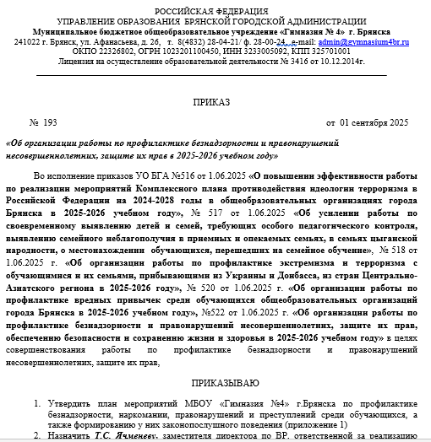
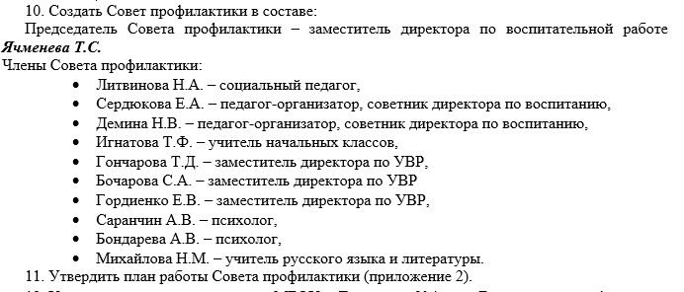
Документы Совета профилактики. Приказ

Slide 17
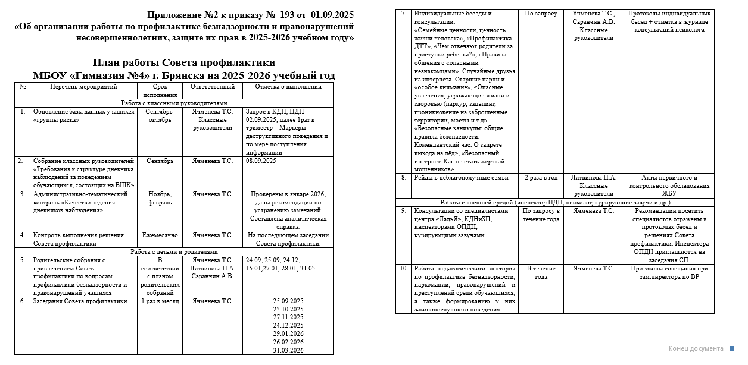
Документы Совета профилактики. План работы

Slide 18
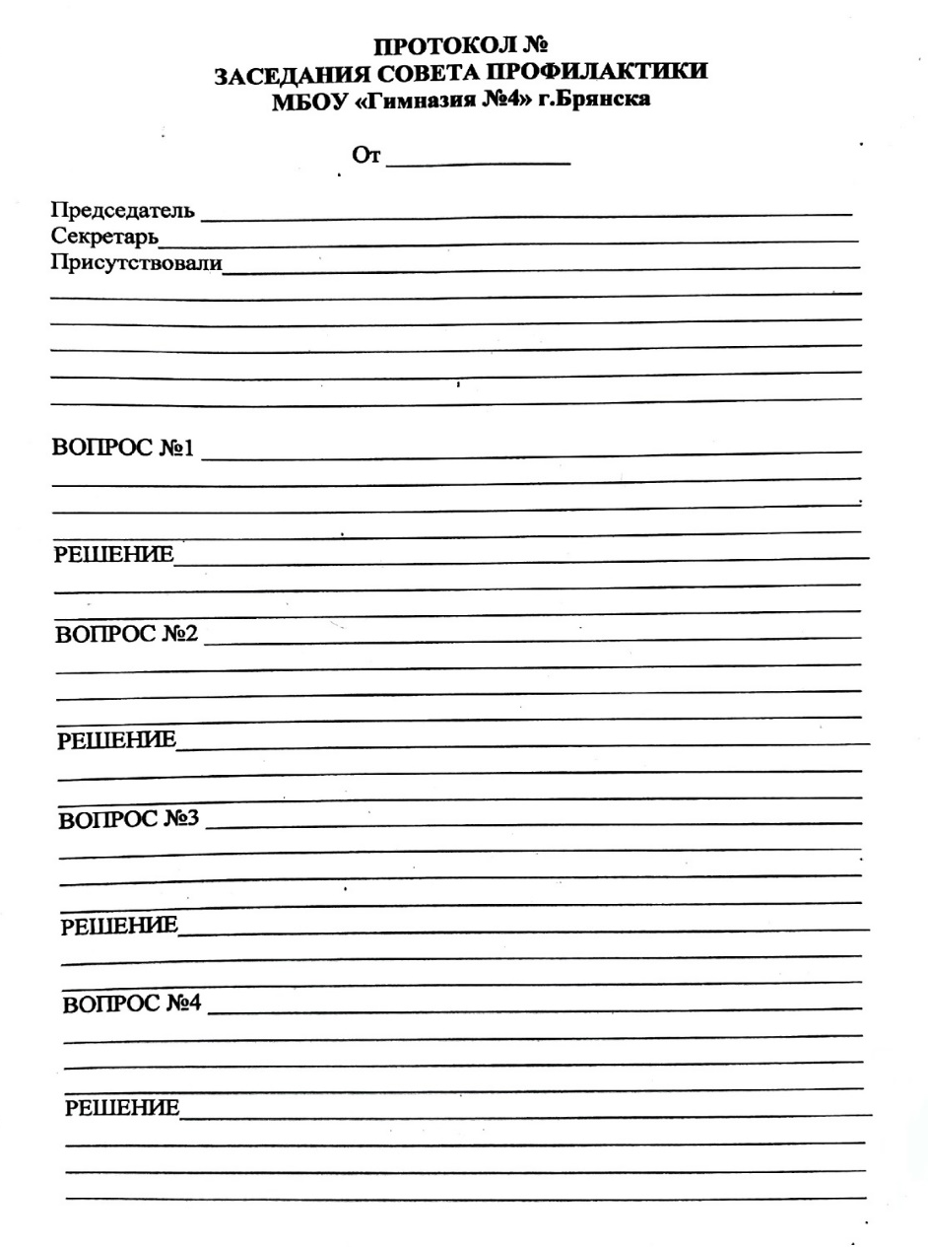
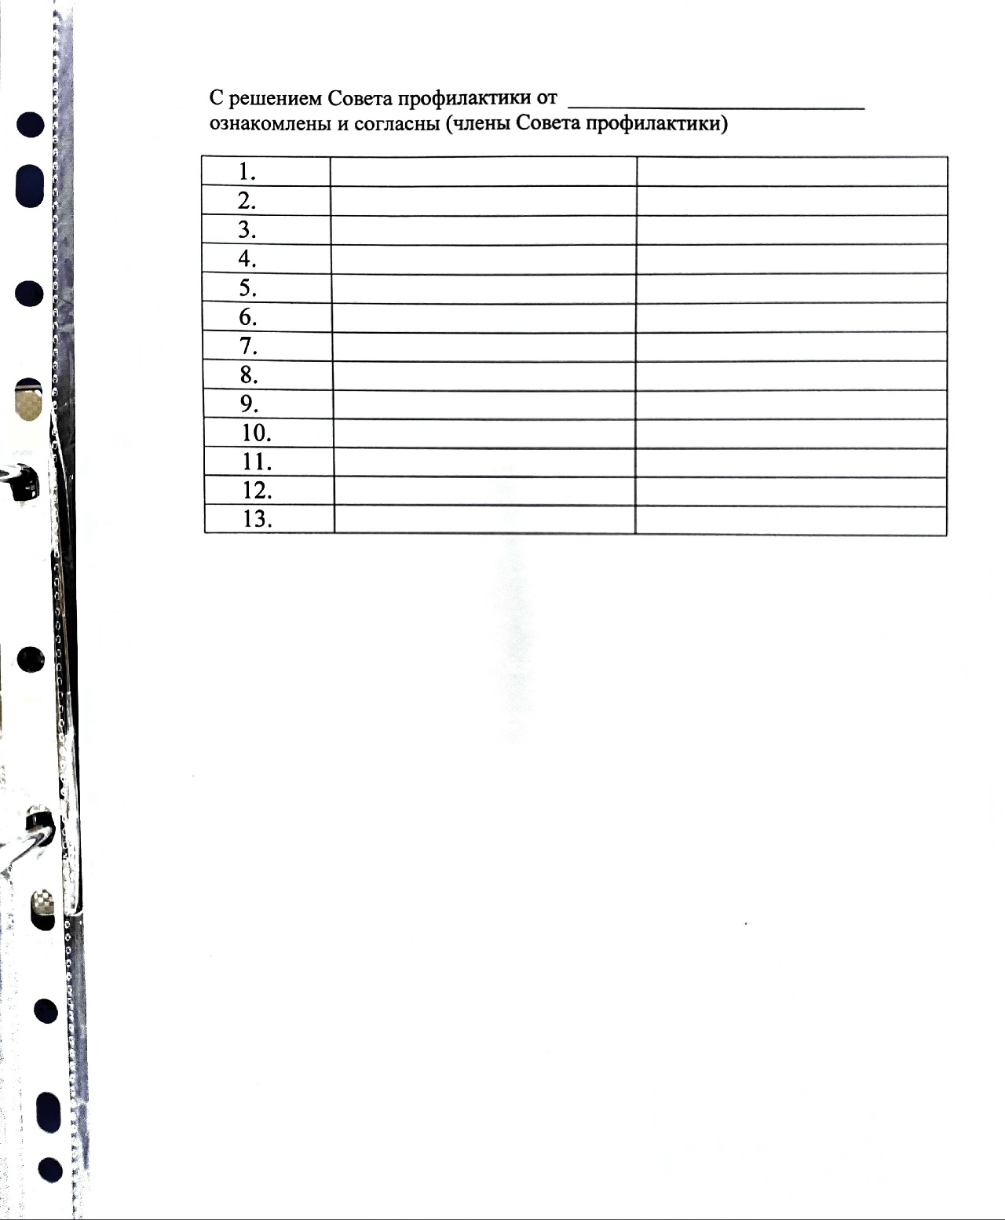
Документы Совета профилактики. Протокол

Slide 19
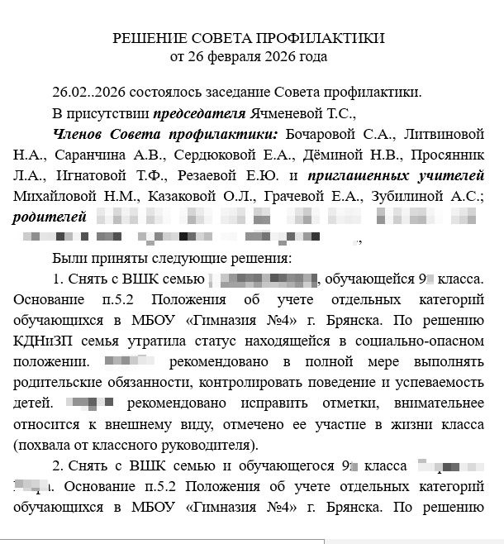
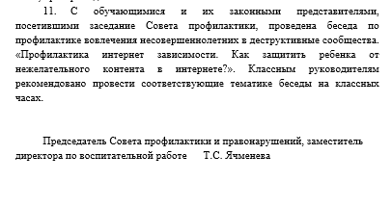
Документы Совета профилактики. Решение

Slide 20
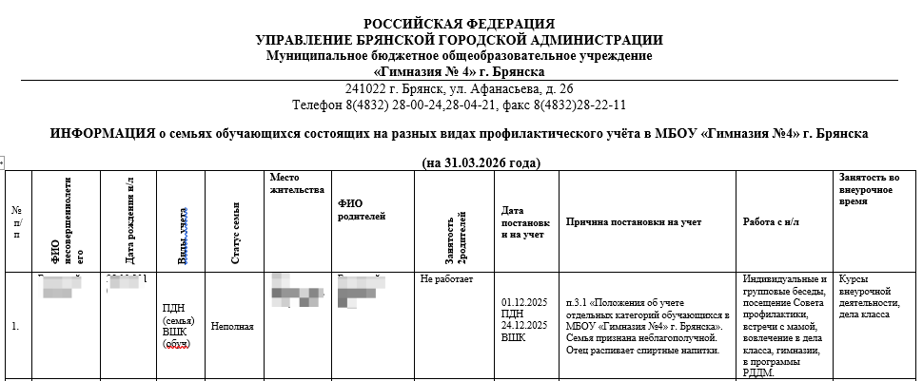
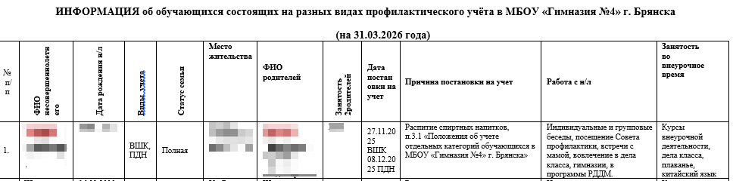
Документы Совета профилактики. Списки

Slide 21
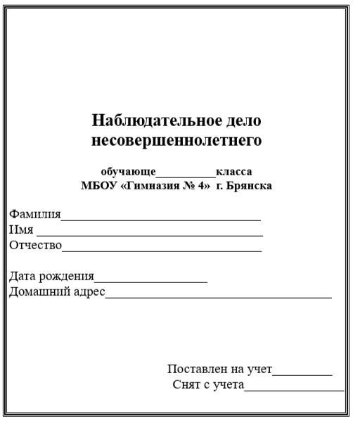
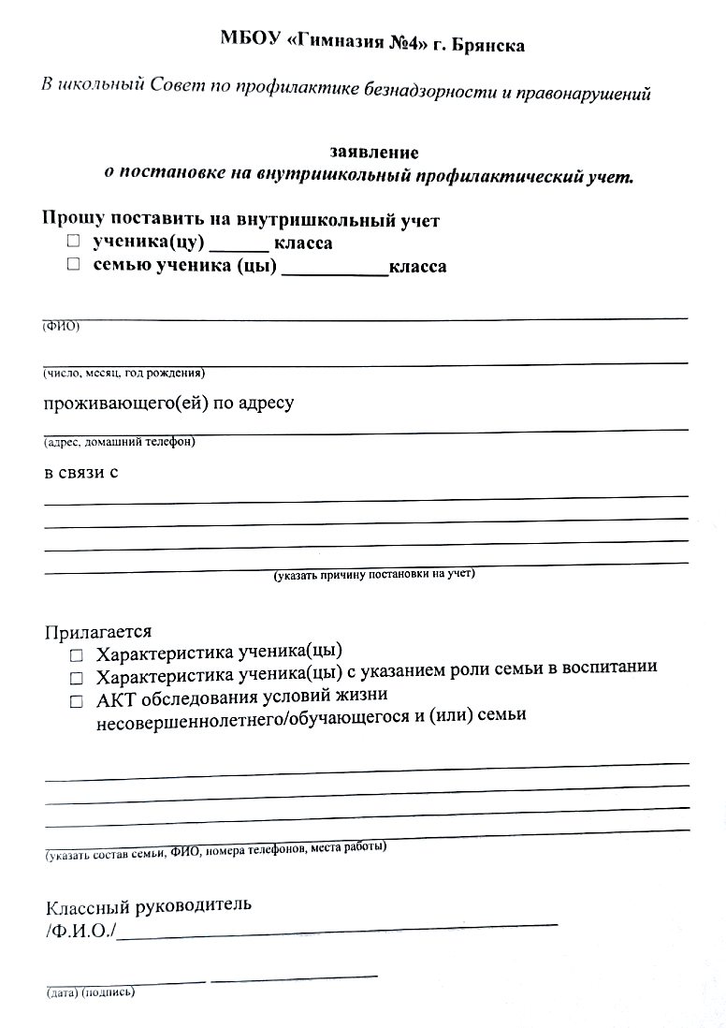
Наблюдательное дело обучающегося

Slide 22
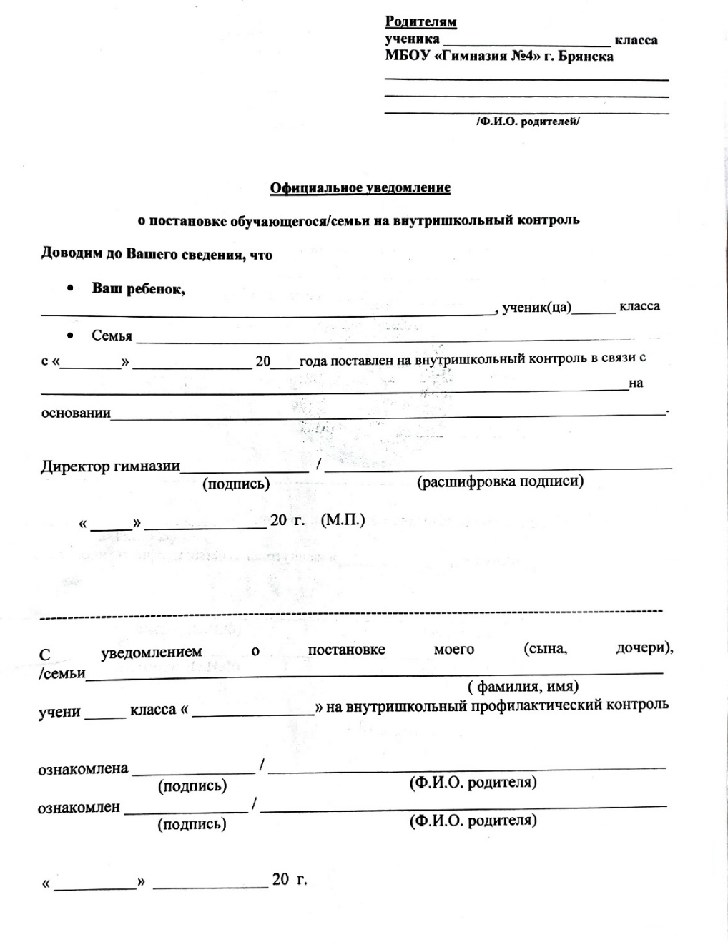
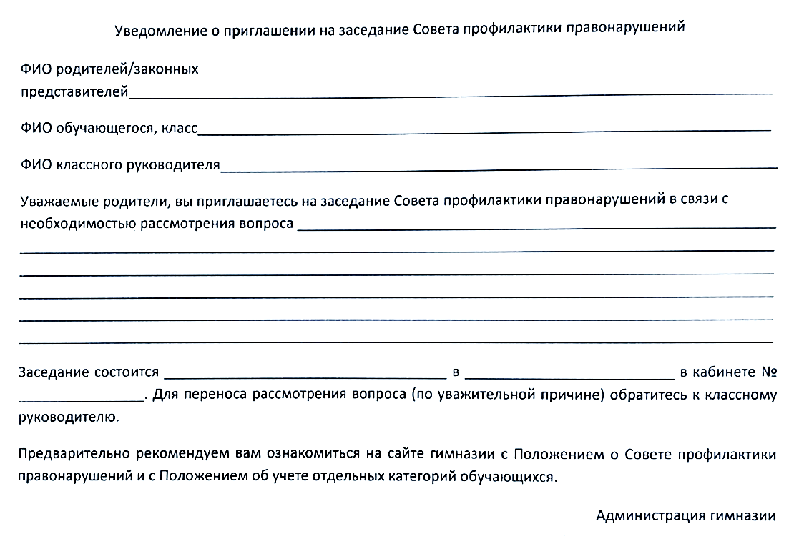
Наблюдательное дело обучающегося

Slide 23
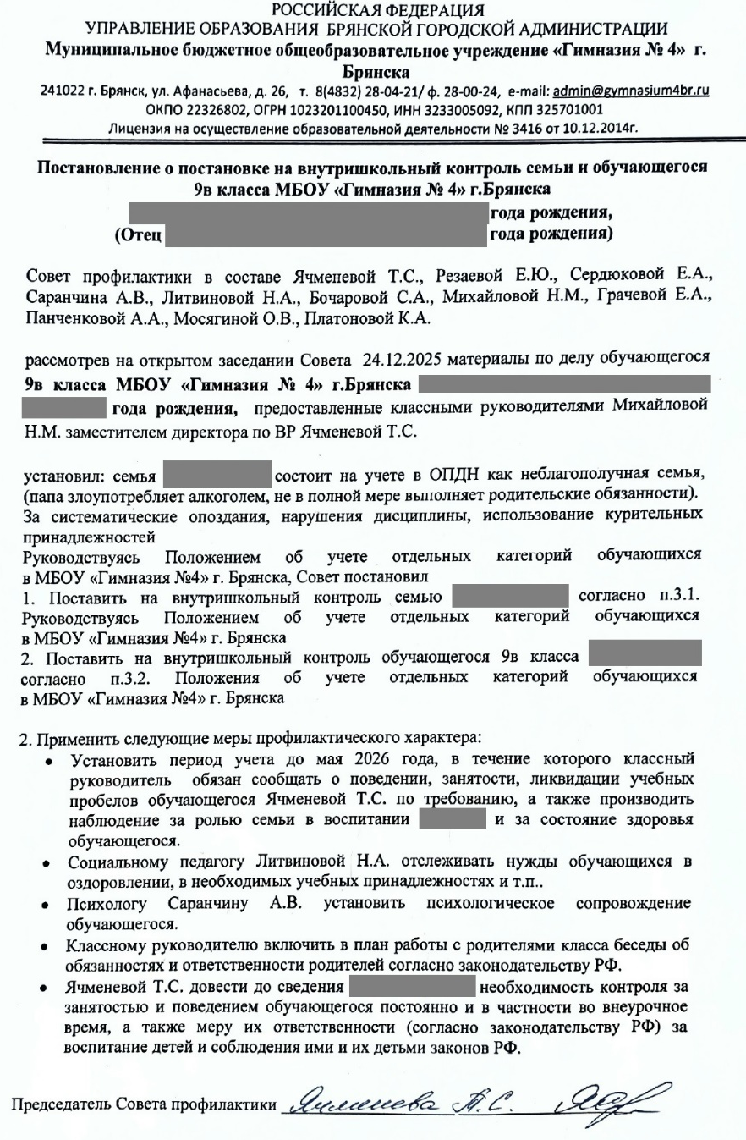
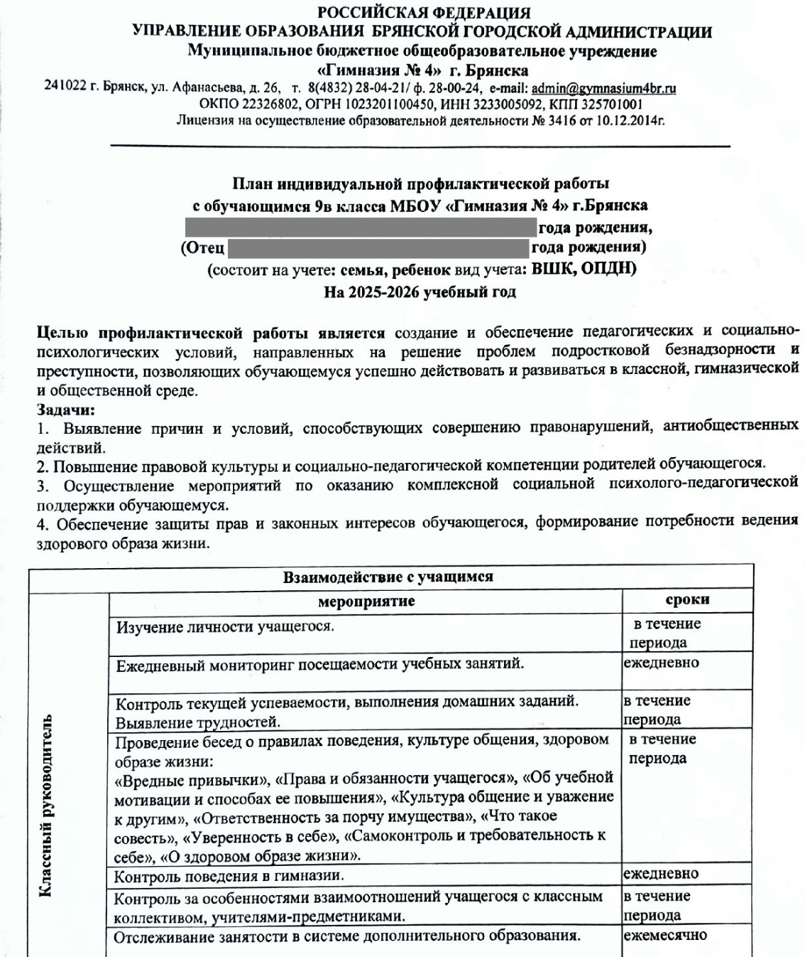
Наблюдательное дело обучающегося

Slide 24
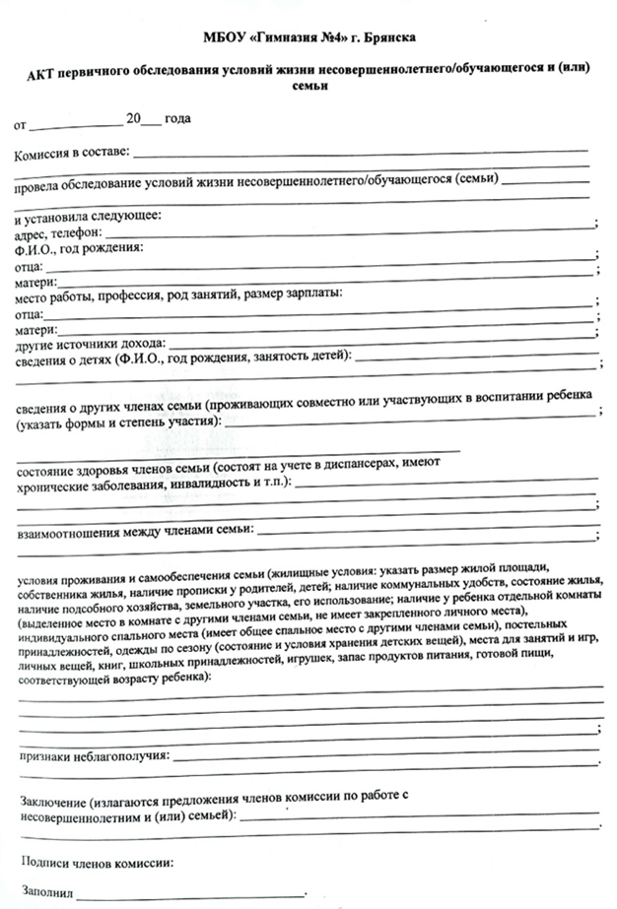
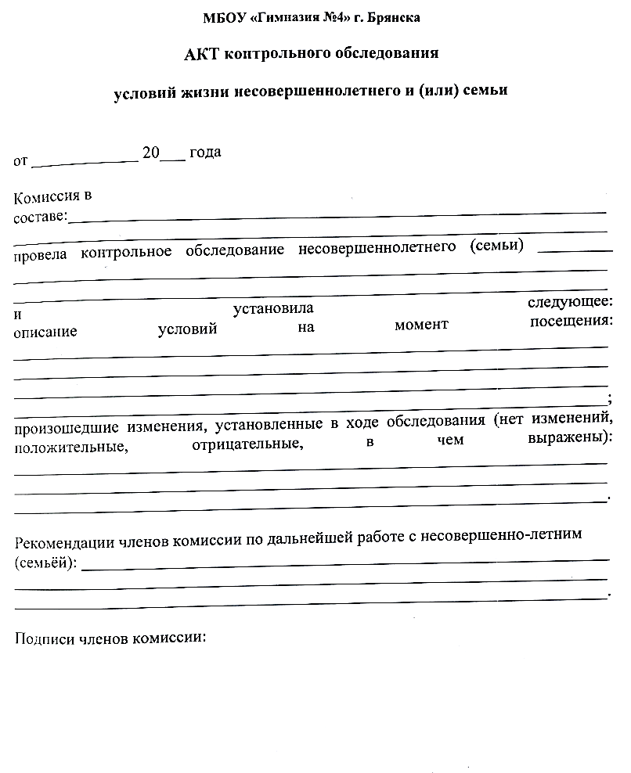
Наблюдательное дело обучающегося

Slide 25
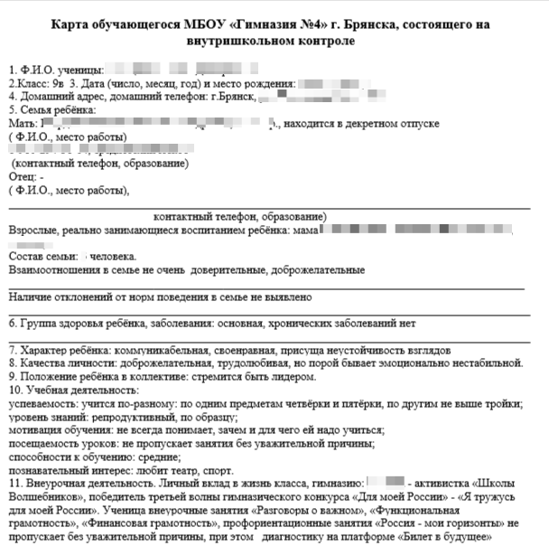
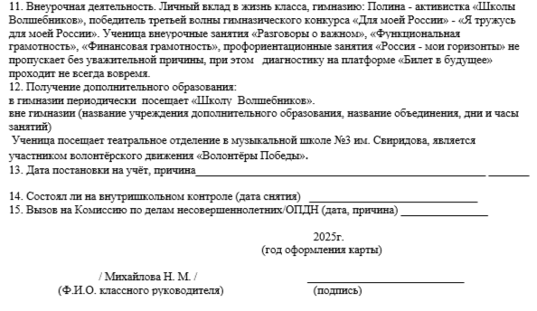
Наблюдательное дело обучающегося

Slide 26
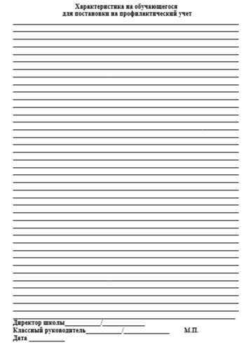
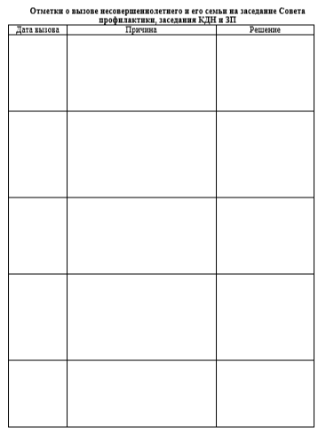
Наблюдательное дело обучающегося

Slide 27
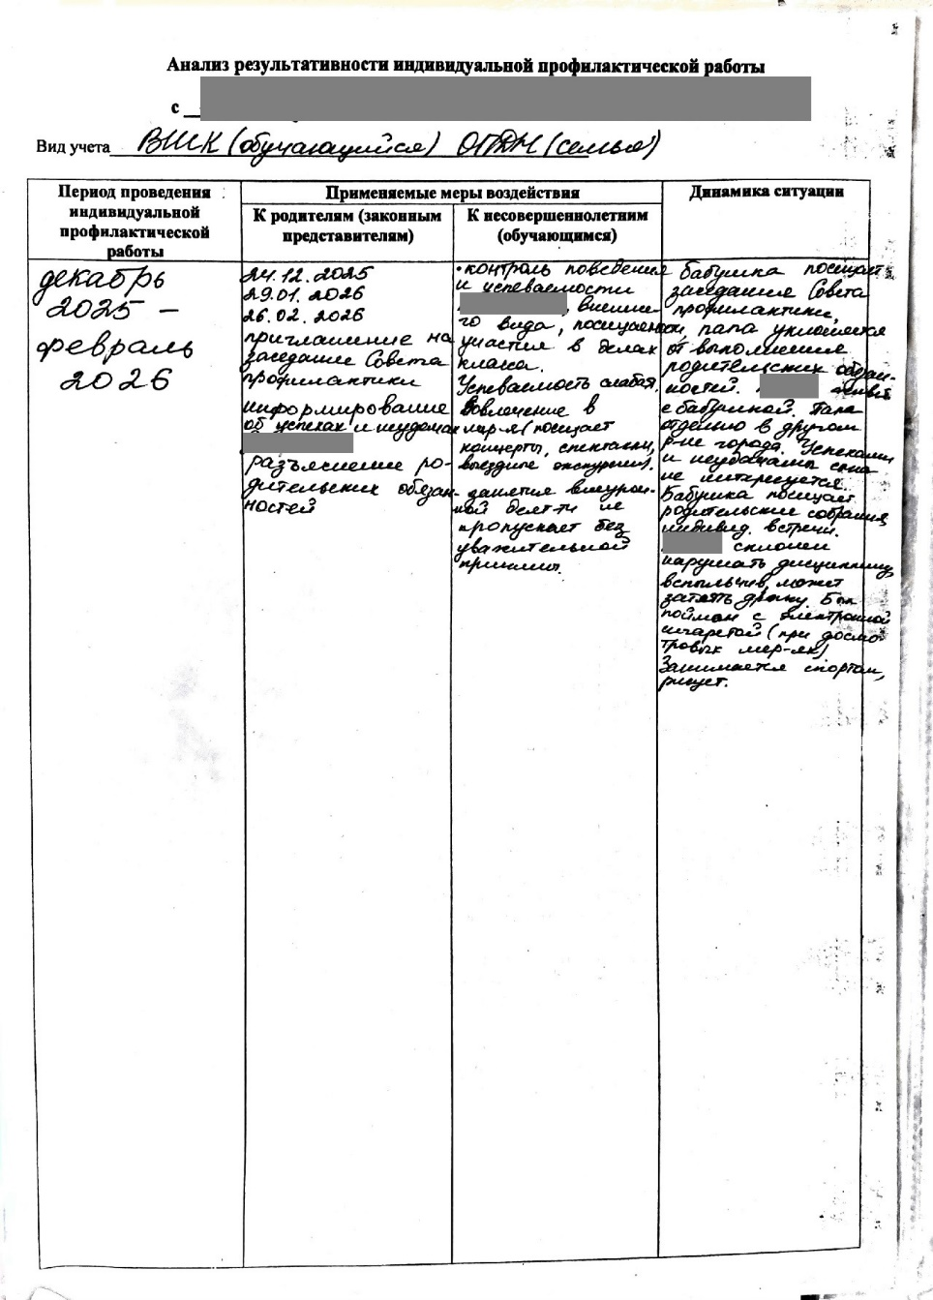
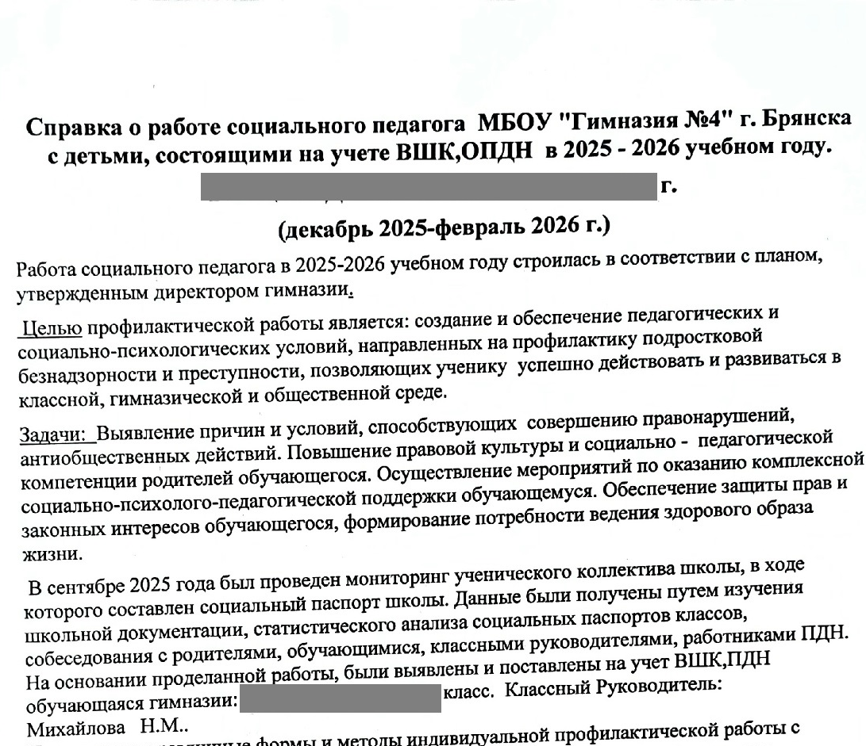
Наблюдательное дело обучающегося

Slide 28
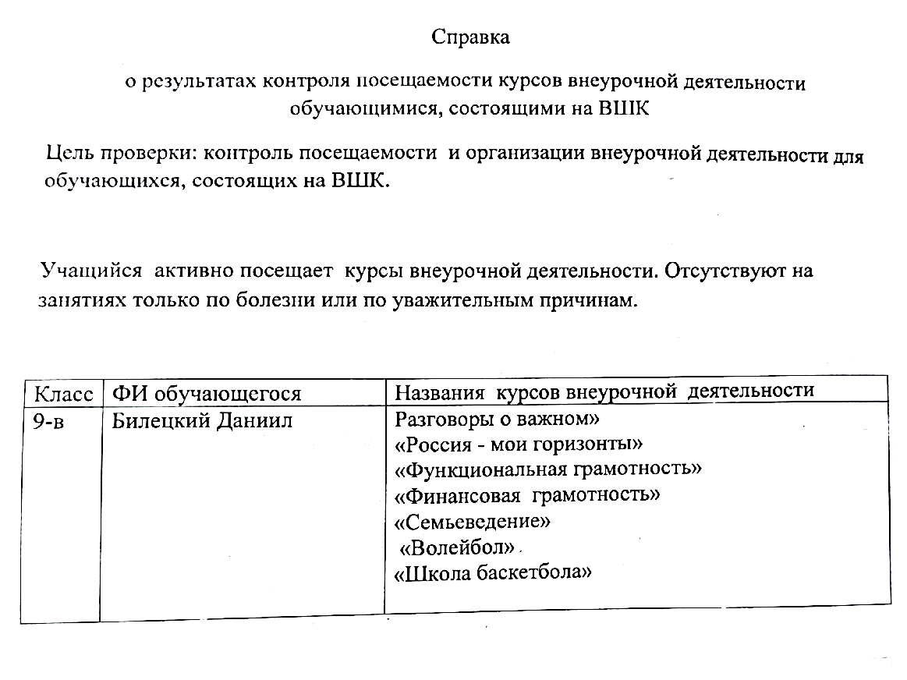
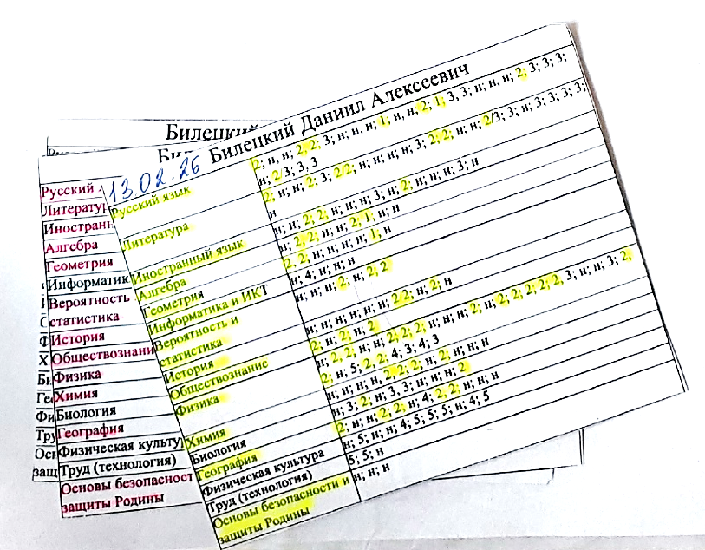
Наблюдательное дело обучающегося

Slide 29
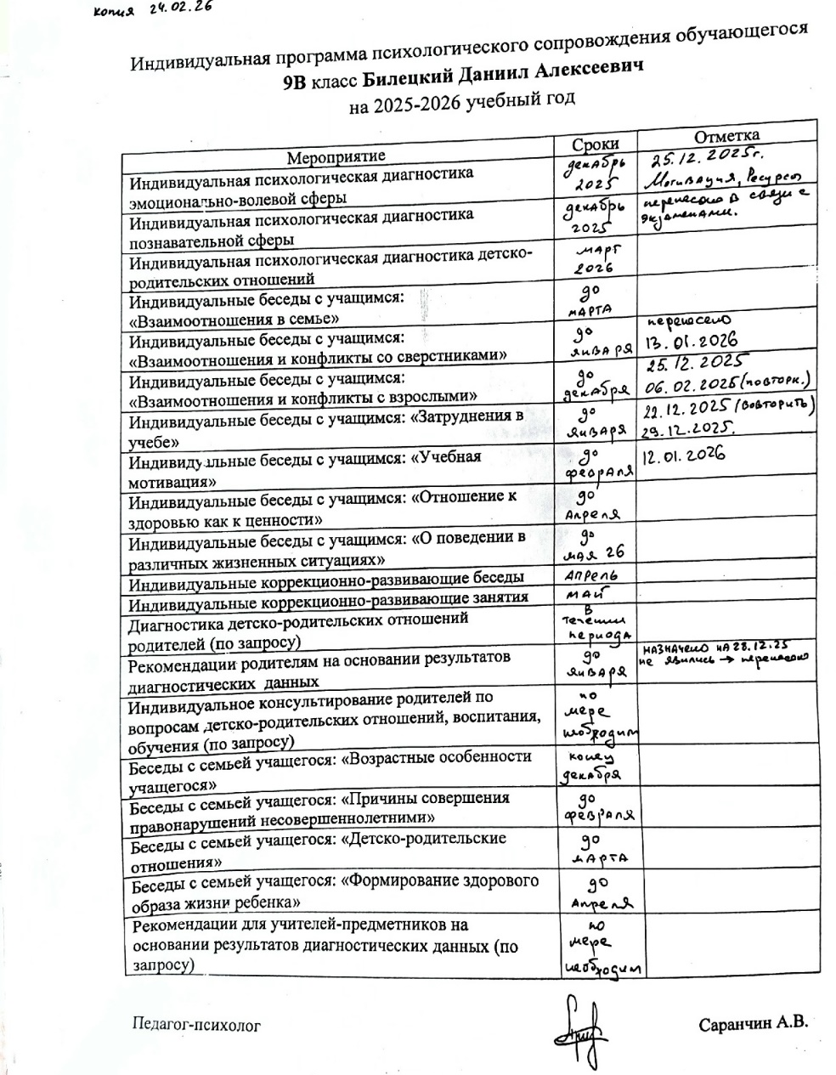
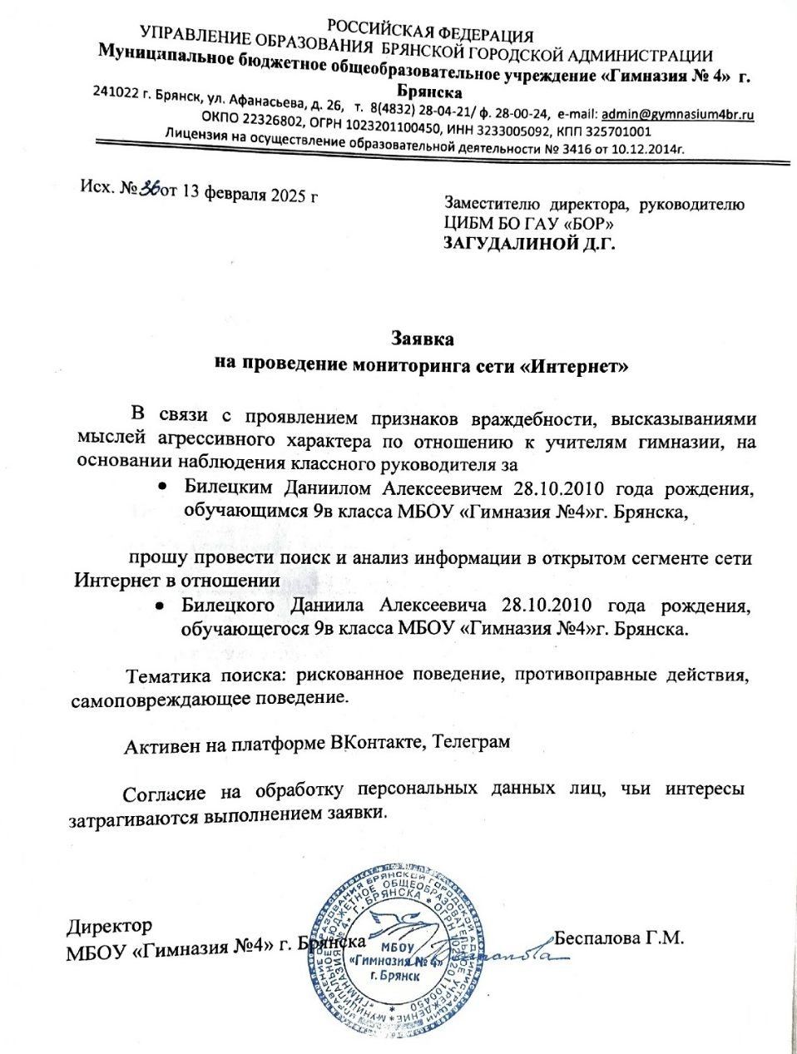
Наблюдательное дело обучающегося

Slide 30
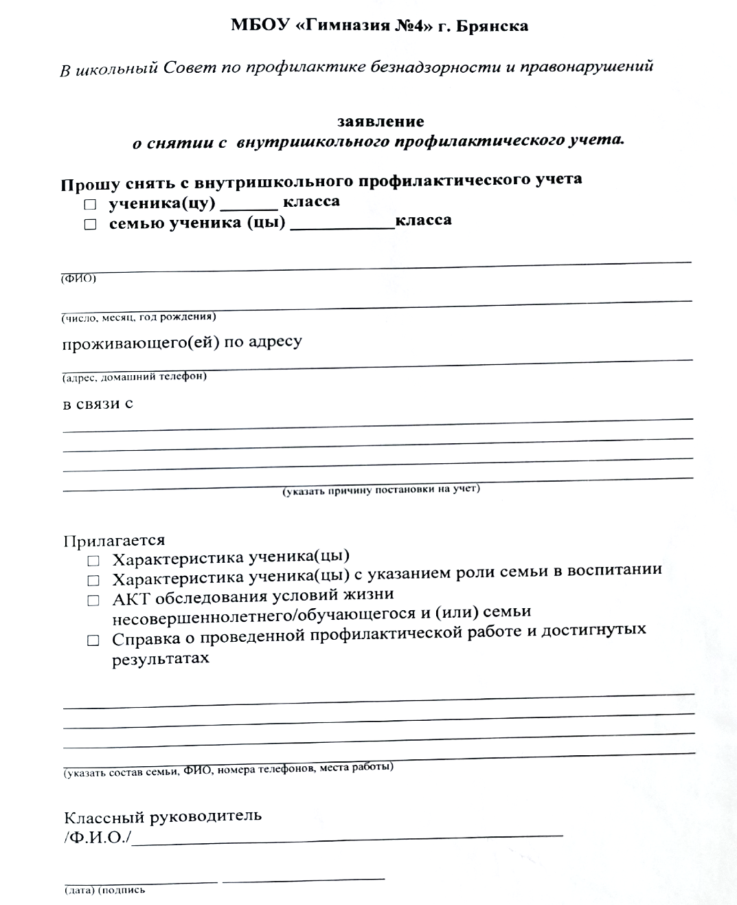
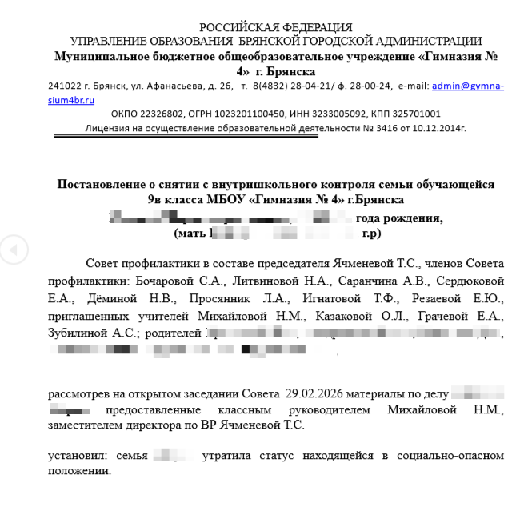
Наблюдательное дело обучающегося

Slide 31
Циклограмма
Месяц | Методика
Сентябрь | Составление социального паспорта, Анкетирование детей и родителей о наличии/отсутствии трудной жизненной ситуации. Сверка ПДН/КДНиЗП
Октябрь | СПТ, Анкетирование «Я и мой класс» по профилактике буллинга
Ноябрь | Методика выявления обучающихся с отклоняющимся поведением «Маркеры деструктивного поведения»
Декабрь | Анкетирование по профилактике экстремизма и терроризма

Slide 32
Циклограмма
Месяц | Методика
Январь | Административно-тематический контроль «Ведение дневников наблюдения». Отчёт о проведении профилактической работы за 1-е полугодие. Сверка ПДН/КДНиЗП.
Февраль | Методика выявления обучающихся с отклоняющимся поведением «Маркеры деструктивного поведения.
Апрель | Проведение тестирования на употребление наркотических средств
Май | Методика выявления обучающихся с отклоняющимся поведением «Маркеры деструктивного поведения». Анализ профилактической работы за год.

Slide 33
Межведомственное взаимодействие с субъектами профилактики в работе с несовершеннолетними

Slide 34
Субъекты профилактики
1. КДНиЗП
5. Органы внутренних дел
2. Органы управления социальной защитой населения
6. Органы управления здравоохранением
3. Органы образования
7. Органы службы занятости
4. Органы опеки и попечительства
8. Учреждения уголовно-исполнительной системы
9. Органы управления социальной защитой населения

Slide 35
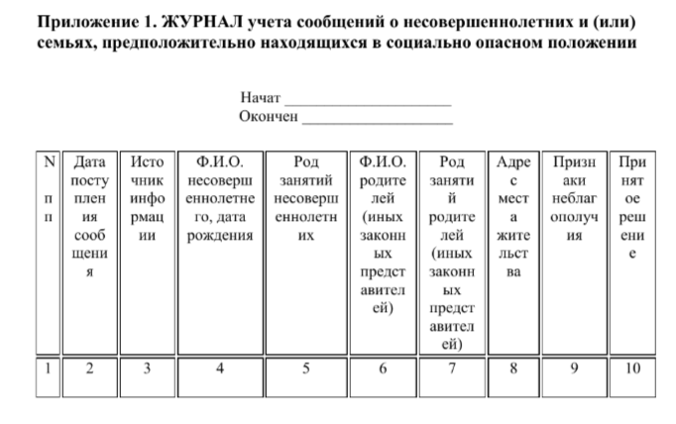
Журналы учёта

Slide 36
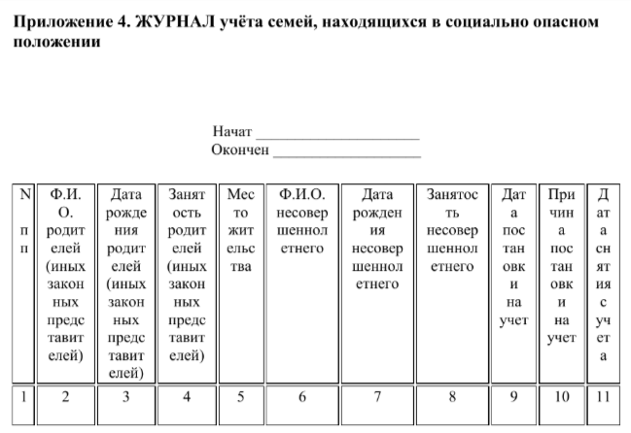
Журналы учёта

Slide 37
Журналы учёта
Журнал учёта сведений о правонарушениях и преступлениях , совершенных обучающимися МБОУ «Гимназия №4» г. Брянска
Журнал взаимодействия с «Центром информационной безопасности молодёжи Брянской области» и «Центром противодействия экстремизму УМВД России по Брянской области»\
Журнал межведомственного взаимодействия (Профилактическая, профориентационная работа с обучающимися 1-11 классов МБОУ «Гимназия №4» г. Брянска и их семьями).

Slide 38
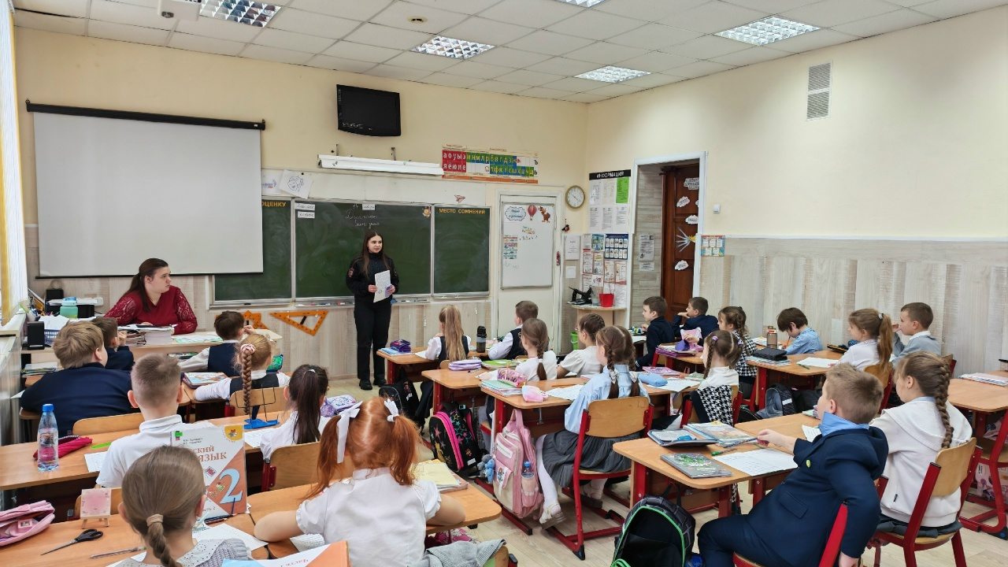
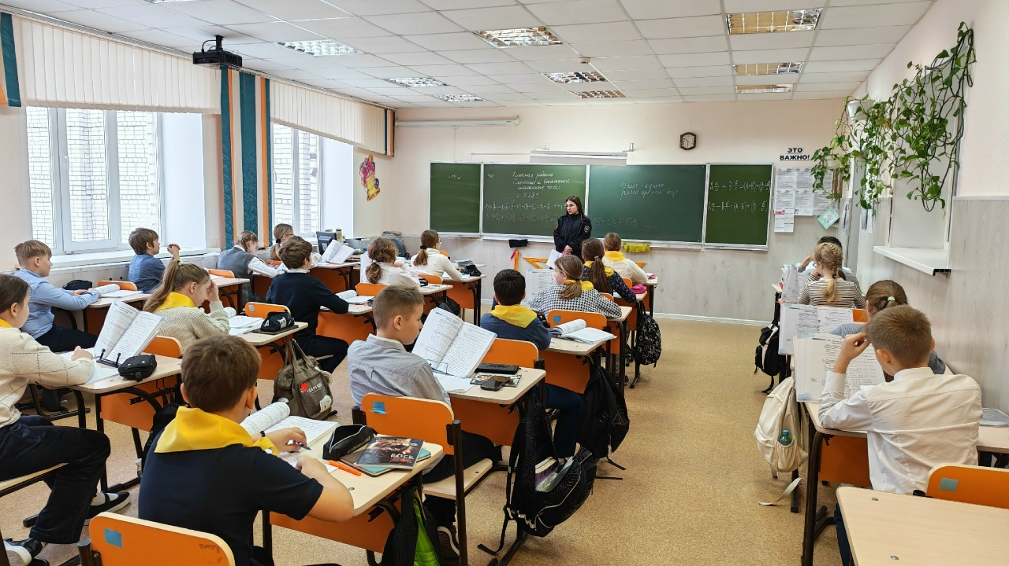
Беседа в 2-х и 5-х классах по профилактике правонарушений, а также жестокого обращения с детьми.

Slide 39
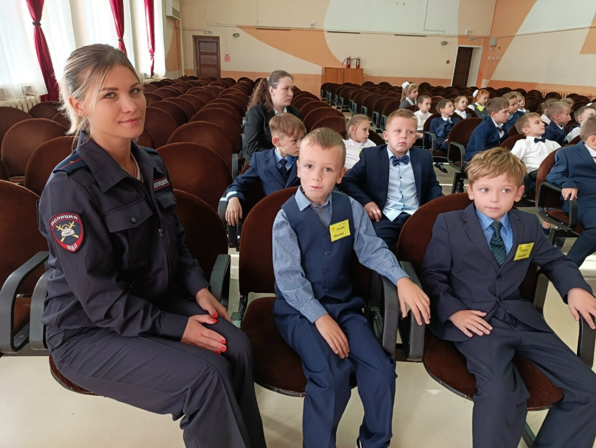

Лекция инспектора ГИБДД по профилактике ДДТТ в 1-х классах.

Slide 40


Лекция по профилактике употребления алкогольной продукции и наркотических веществ в 9-х классах.

Slide 41


Лекция заместителя начальника городского МВД в 10-11 классах по профилактике вовлечения несовершеннолетних в мошеннические схемы.

Slide 42





Slide 43





Slide 44





Slide 45





Slide 46
Спасибо за внимание!

